Slide 1

PHP, часть 3
www.courses.dp.ua

Slide 2
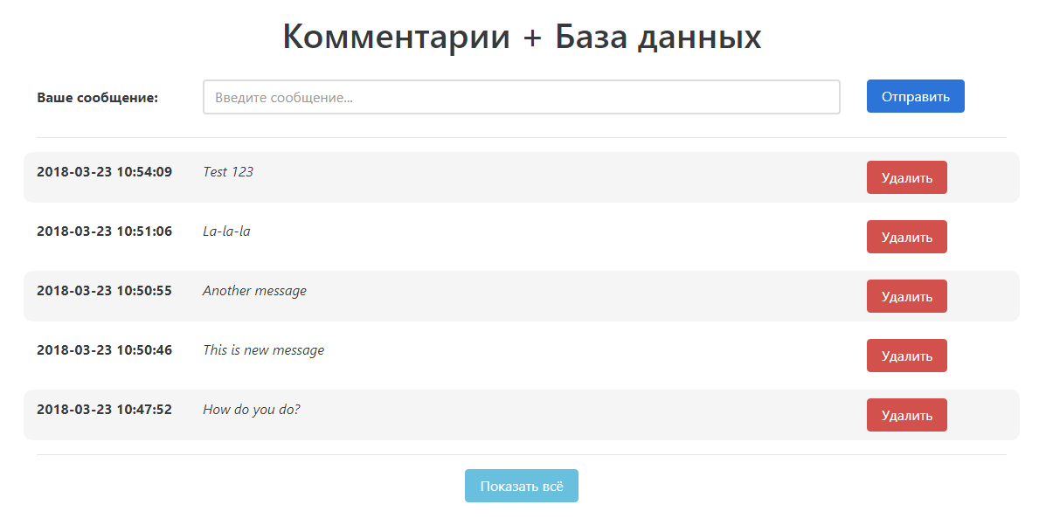

PHP & Базы данных
Скачайте заготовку:
http://files.courses.dp.ua/web/18/ex01.php
Создайте в OpenServer’e новый сайт, например: «mysite.com» и разместите скачанный код в файле index.php
2

Slide 3
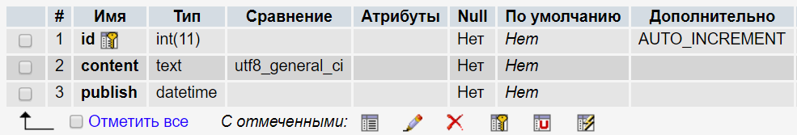
Нам понадобиться база данных
Создайте базу данных «mydb»,
а в ней таблицу «messages»
Имя | Тип | Примечание
id | INT | Primary Key (AutoInc)
content | TEXT
publish | DATETIME
Структура таблицы «messages»
3

Slide 4
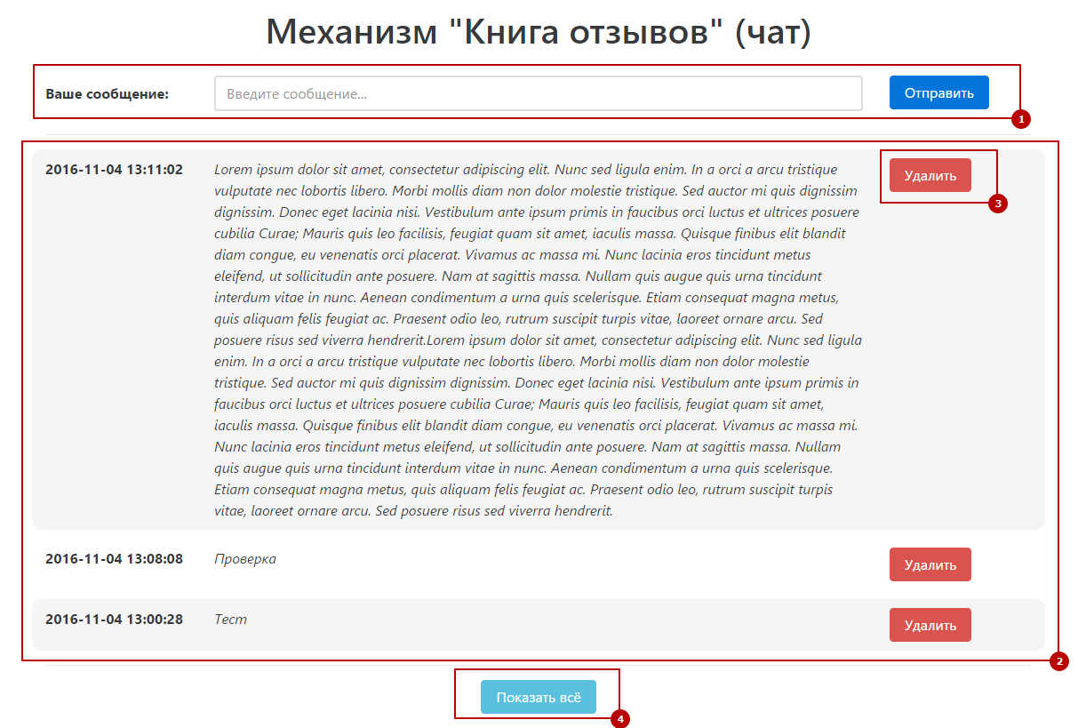
Создадим функционал «Комментарии + БД»
4

Slide 5
Создадим функционал «Комментарии + БД»
Нам необходимо реализовать следующие функции:
По нажатию кнопки «отправить» данные должны быть занесены в базу данных.
На страницу должны быть выведены последние 5 сообщений (по времени добавления).
По нажатию кнопки удалить – удаляется сообщение.
По нажатию кнопки «показать всё» отображаются все имеющиеся сообщения, при этом кнопка должна скрываться.
5

Slide 6
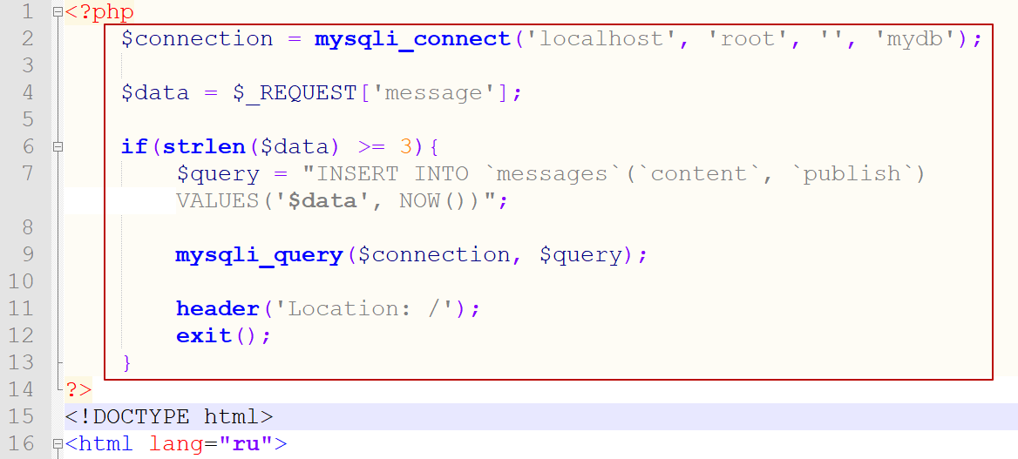
Код «Комментарии + База данных»
Файл index.php (Часть 1). Фрагмент отвечающий за обработку данных переданных с формы и сохранение их в базе данных.
6

Slide 7
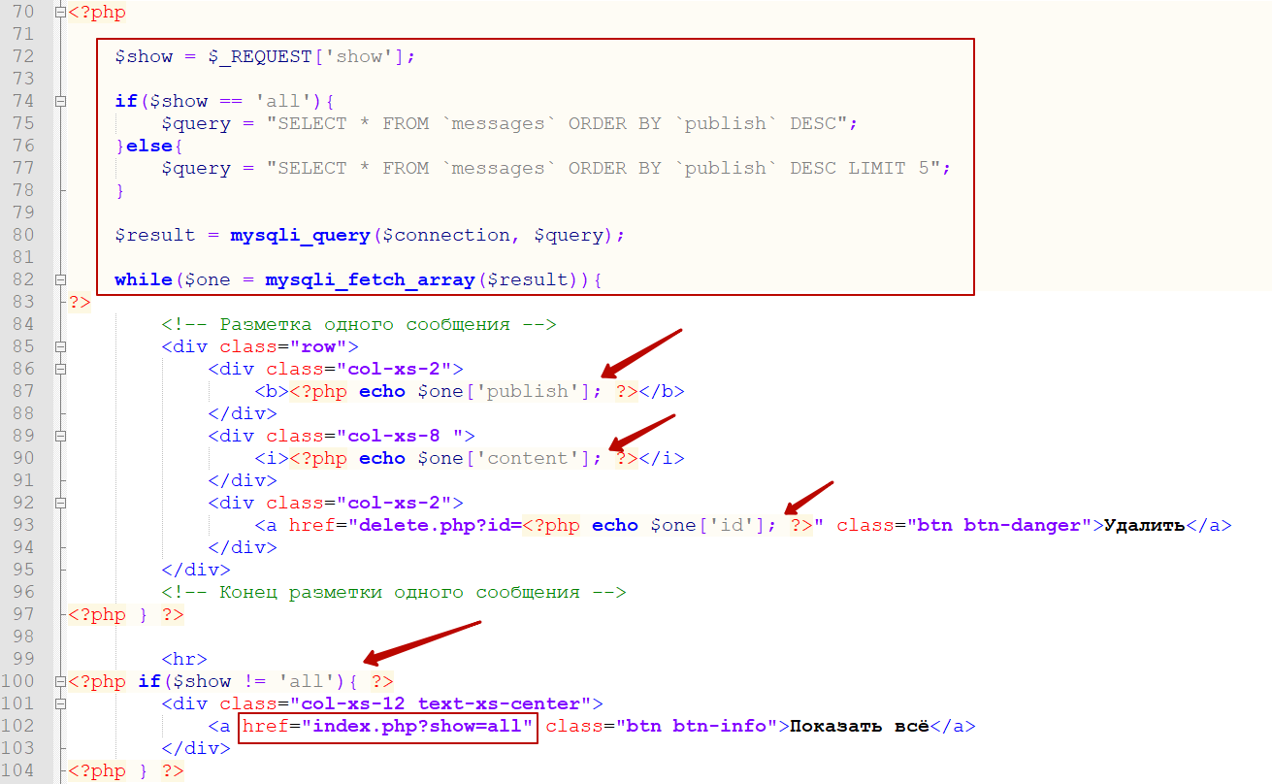
Код «Комментарии + База данных»
Файл index.php (Часть 2). Фрагмент отвечающий вывод данных из БД и кнопку «показать всё».
7

Slide 8
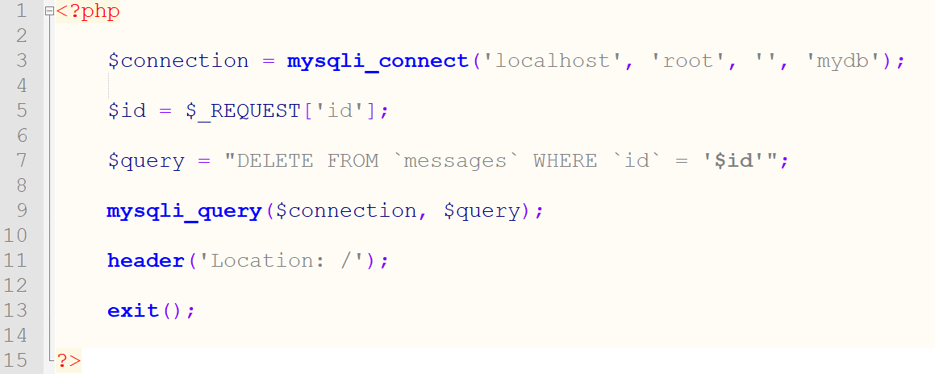
Код «Комментарии + База данных»
Файл delete.php. Получает id сообщения и удаляет его из базы данных.
8

Slide 9
Аспекты безопасности

Slide 10
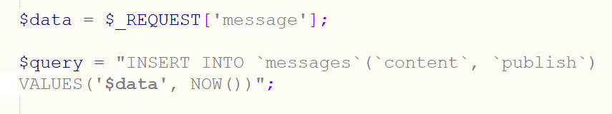
Инъекции кода
При таком подходе есть 2 риска:
Злоумышленник может вставить код которые «поломает» или, что хуже, исказит SQL запрос;
Злоумышленник может вставить в сообщение код разметки и даже JavaScript код который будет выполнятся у всех посетителей страницы.
10

Slide 11
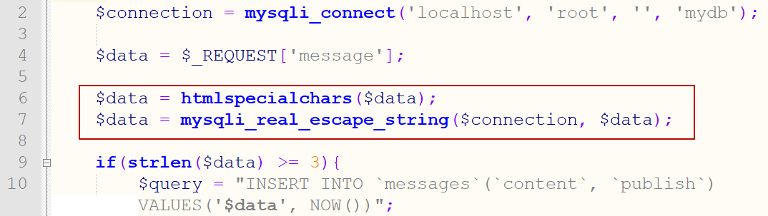
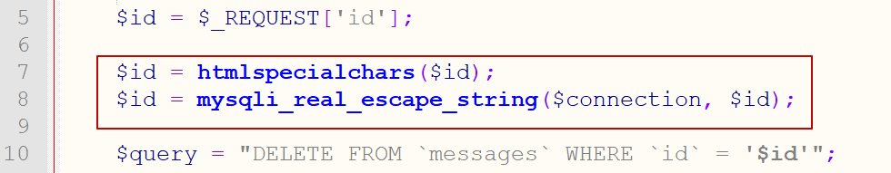
Инъекции кода
index.php
delete.php
В PHP есть функции которые позволяют обезопасить себя от подобный рисков:
Функция mysqli_real_escape_string – экранирует кавычки;
Функция strip_tags – удаляет все теги из строки;
Функция htmlspecialchars – заменяет теги спецсимволами.
11

Slide 12
Домашнее задание

Slide 13
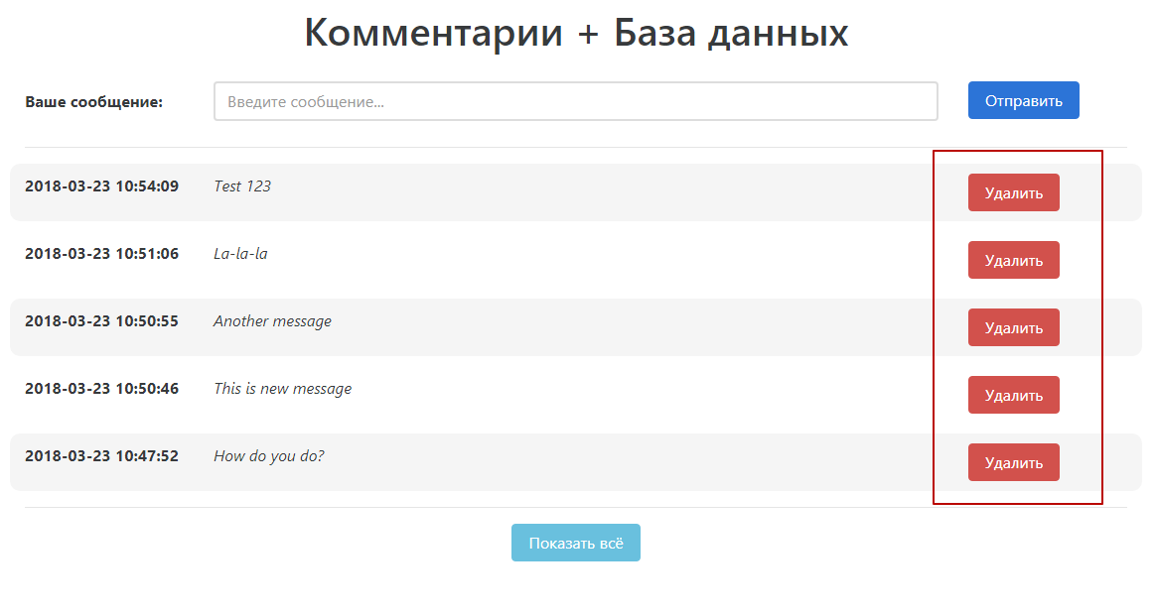
PHP & Базы данных
Удаление происходит при клике по соответствующей кнопке, без какого-либо подтверждения, что плохо, т.к. возможны случайные нажатия. Реализуйте механизм подтверждения удаления (любым способом).
13

